Slide 1



O Exército Brasileiro e a Defesa Nacional
Notes:
Cumprimentos às autoridades do Poder Legislativo e Executivo presentes.

Slide 2
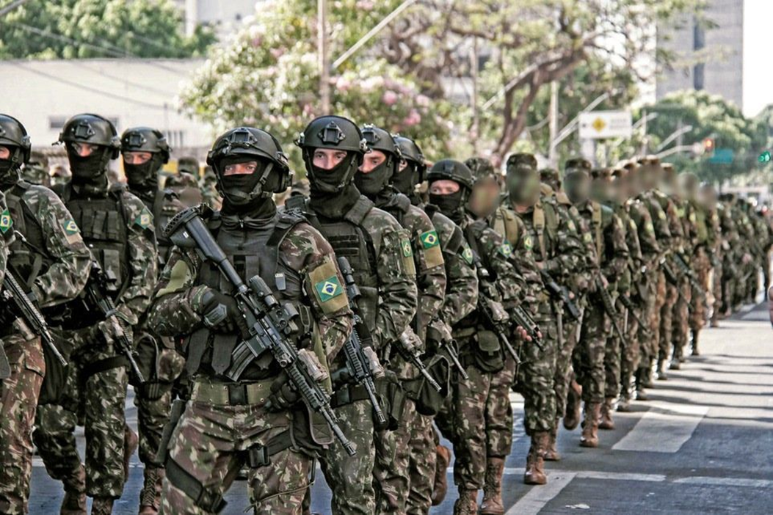
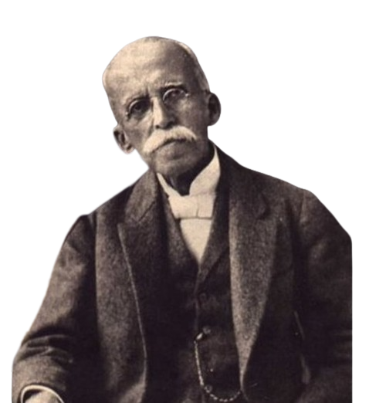
“O Exército pode passar cem anos sem ser usado, mas não pode passar um minuto sem estar preparado”
Ruy Barbosa
Notes:
Após as apresentações do Senhor Ministro de Estado da Defesa e do Comandante da Marinha, passo a apresentar o Exército Brasileiro no contexto da Defesa Nacional, ressaltando os programas que estamos desenvolvendo e que podem receber a contribuiçào dos parlamentares.
Inicialmente, vale relembrar uma frase célebre de Ruy Barbosa que nos instiga a continuar nosso preparo para estarmos permanentemente prontos a sermos empregados, bem como nossa busca constante por recursos materiais modernos que nos permitam enfrentar e vencer um adversário ou inimigo que coloque em risco a soberania e a integridade nacionais.

Slide 3

Os grandes desafios:
Incremento da competição entre potências
Aumento da dependência tecnológica em todos os segmentos
Incremento de tecnologias disruptivas aplicadas ao campo militar
Agravamento das questões climáticas
Aumento da polarização do ambiente político em diversas partes do mundo
Intensificação do uso do espaço por grandes e médias potências
Agravamento da criminalidade transnacional organizada
Universalização do acesso à informação
Notes:
Nesse slide, gostaria de reforçar os nossos grandes desafios.
- Esses desafios representam também ameaças que exigem, de todos nós brasileiros, a percepção e a consciência de que o Brasil precisa de Forças Armadas para lhe garantir a LIBERDADE nacional.
- Em caso de conflito, conforme Robert D. Hormats, no livro “O preço da liberdade”, Não basta haver um grande efetivo de militares, uma estratégia militar adequada e hábeis generais, é preciso também uma correta estratégia financeira e grandes lideranças no Congresso e no Tesouro Nacional para garantir os recursos necessários aos investimentos militares”.
- Assim é que, complementando, a abordagem já feita pelo Ministro e pelo Comandante da Marinha, destaco 8 desafios/ameaças: a competição entre as grandes potências (EUA vs China), o aumento da dependência tecnológica em todos os segmentos (Brasil precisa desenvolver tecnologias de ponta para gerar riqueza e aumentar o seu PIB – e ameaças cibernéticas), o emprego de tecnologias disruptivas no campo militar (aumento do hiato tecnológico), o agravamento das questões climáticas (pressão e ingerência internacional sobre o Brasil – migrantes); a polarização do ambiente político (risco de conflitos internos e migrações); uso do espaço (disputas por satélites e áreas na lua), criminalidade transnacional (PCC – Tráfico de drogas, tráfico humano), e universalização da informação (redes, conexões, hiperinformação – modificando nossas Instituições e afetando a saúde das pessoas).

Slide 4
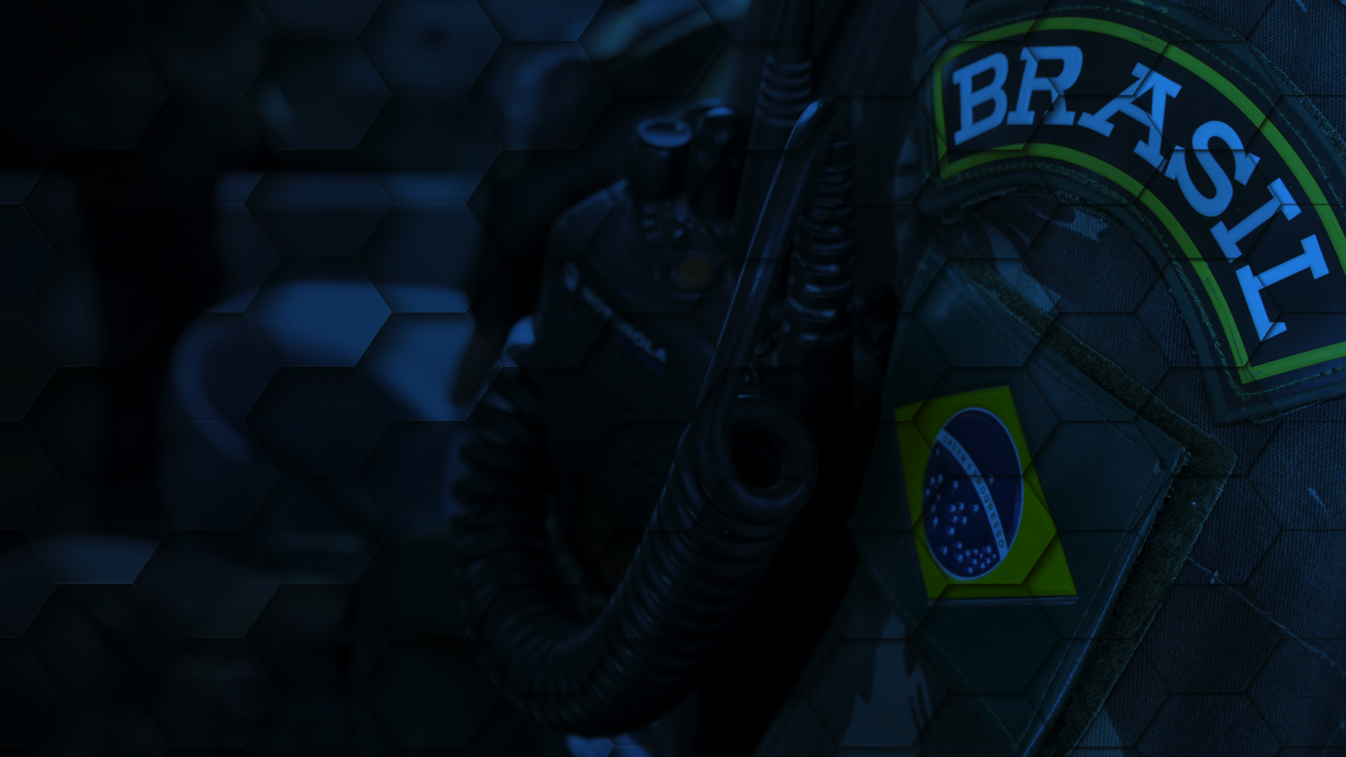
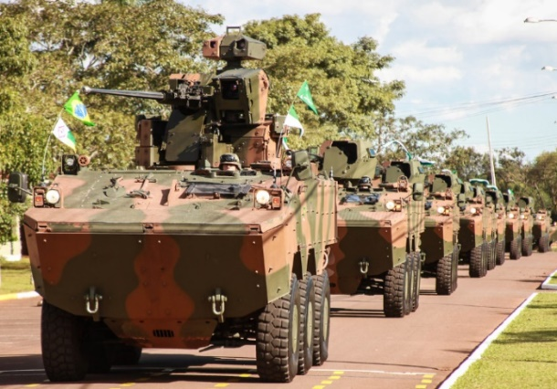
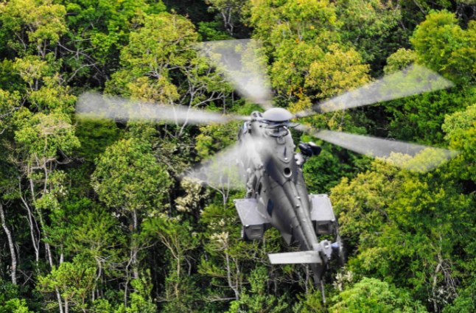
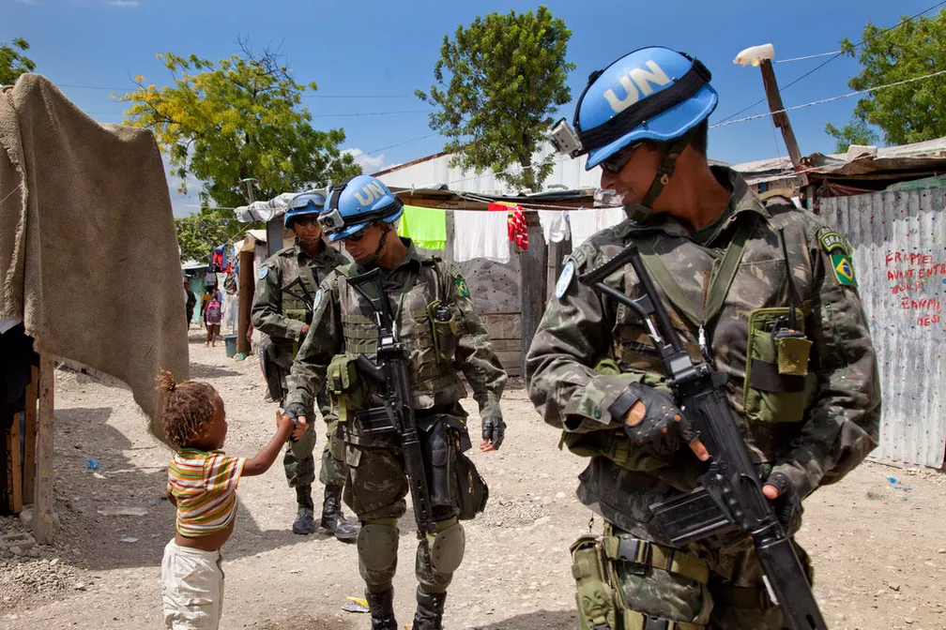
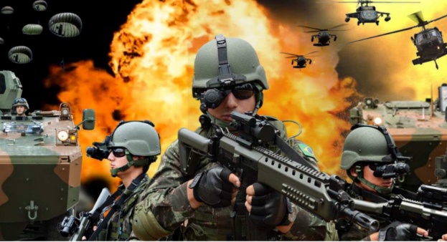
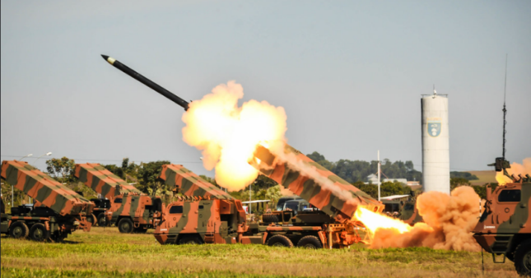
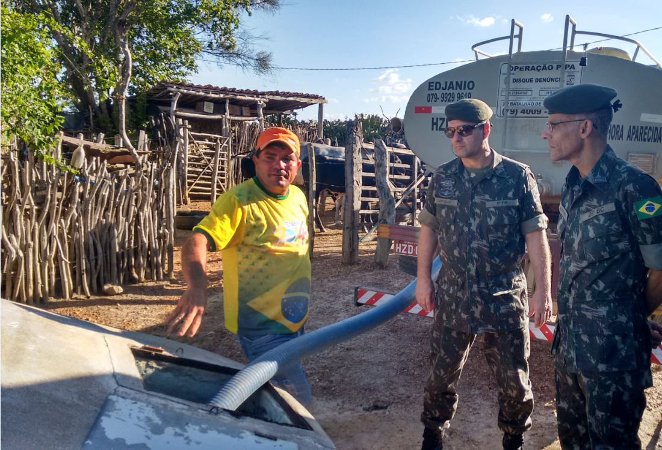
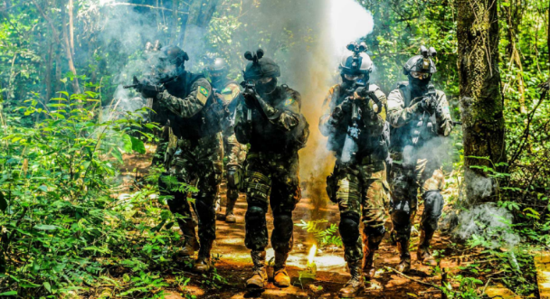
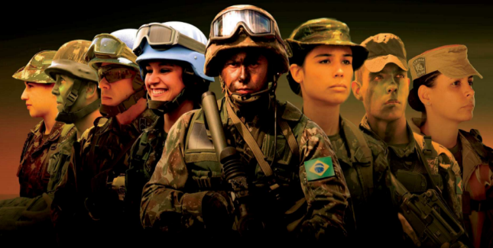
Quem somos nós:
O Exército Brasileiro
O Braço Forte da Nação Brasileira.
A Mão Amiga do nosso povo.
Notes:
O Exército Brasileiro consolidou uma marca que o caracteriza no âmbito da sociedade brasileira:
1) O Braço Forte da Nação Brasileira - Defesa da Pátria;
2) A Mão Amiga do nosso povo – atuação em operações de pacificação, de apoio no combate à seca, nos casos de desastres naturais e apoio à proteção do meio ambiente.

Slide 5
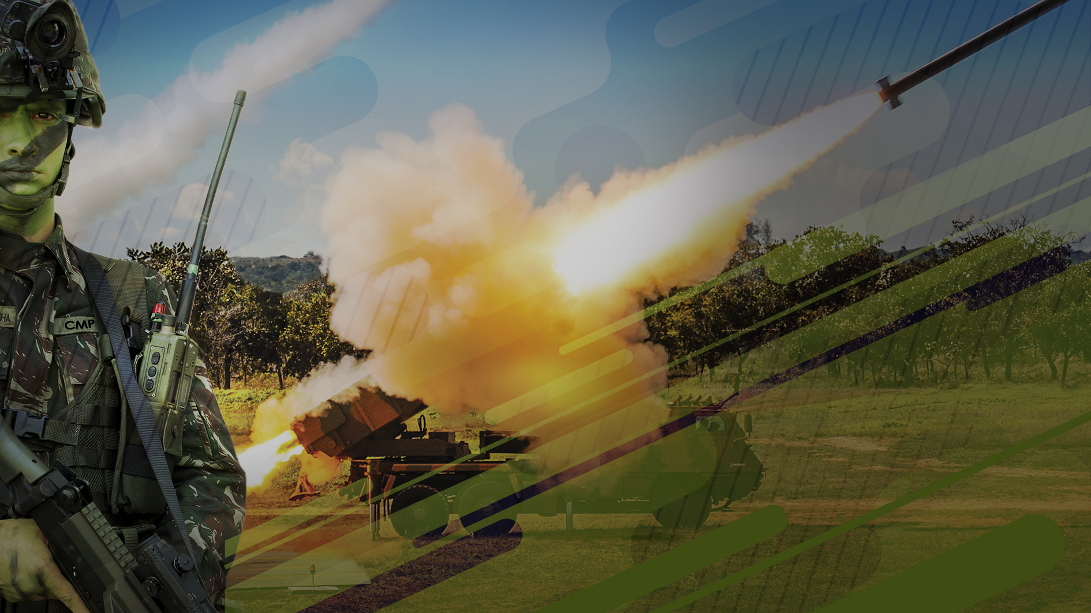

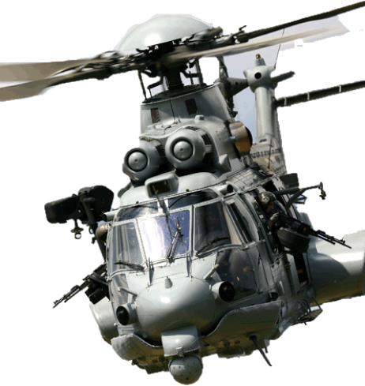
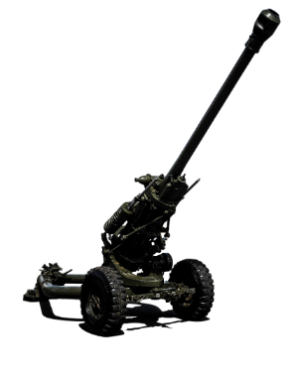
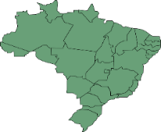
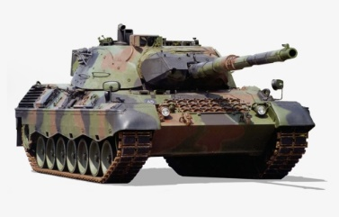

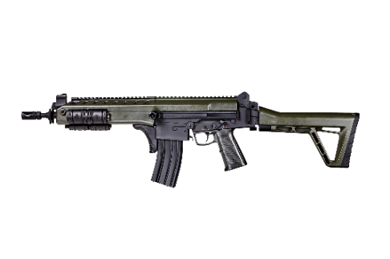
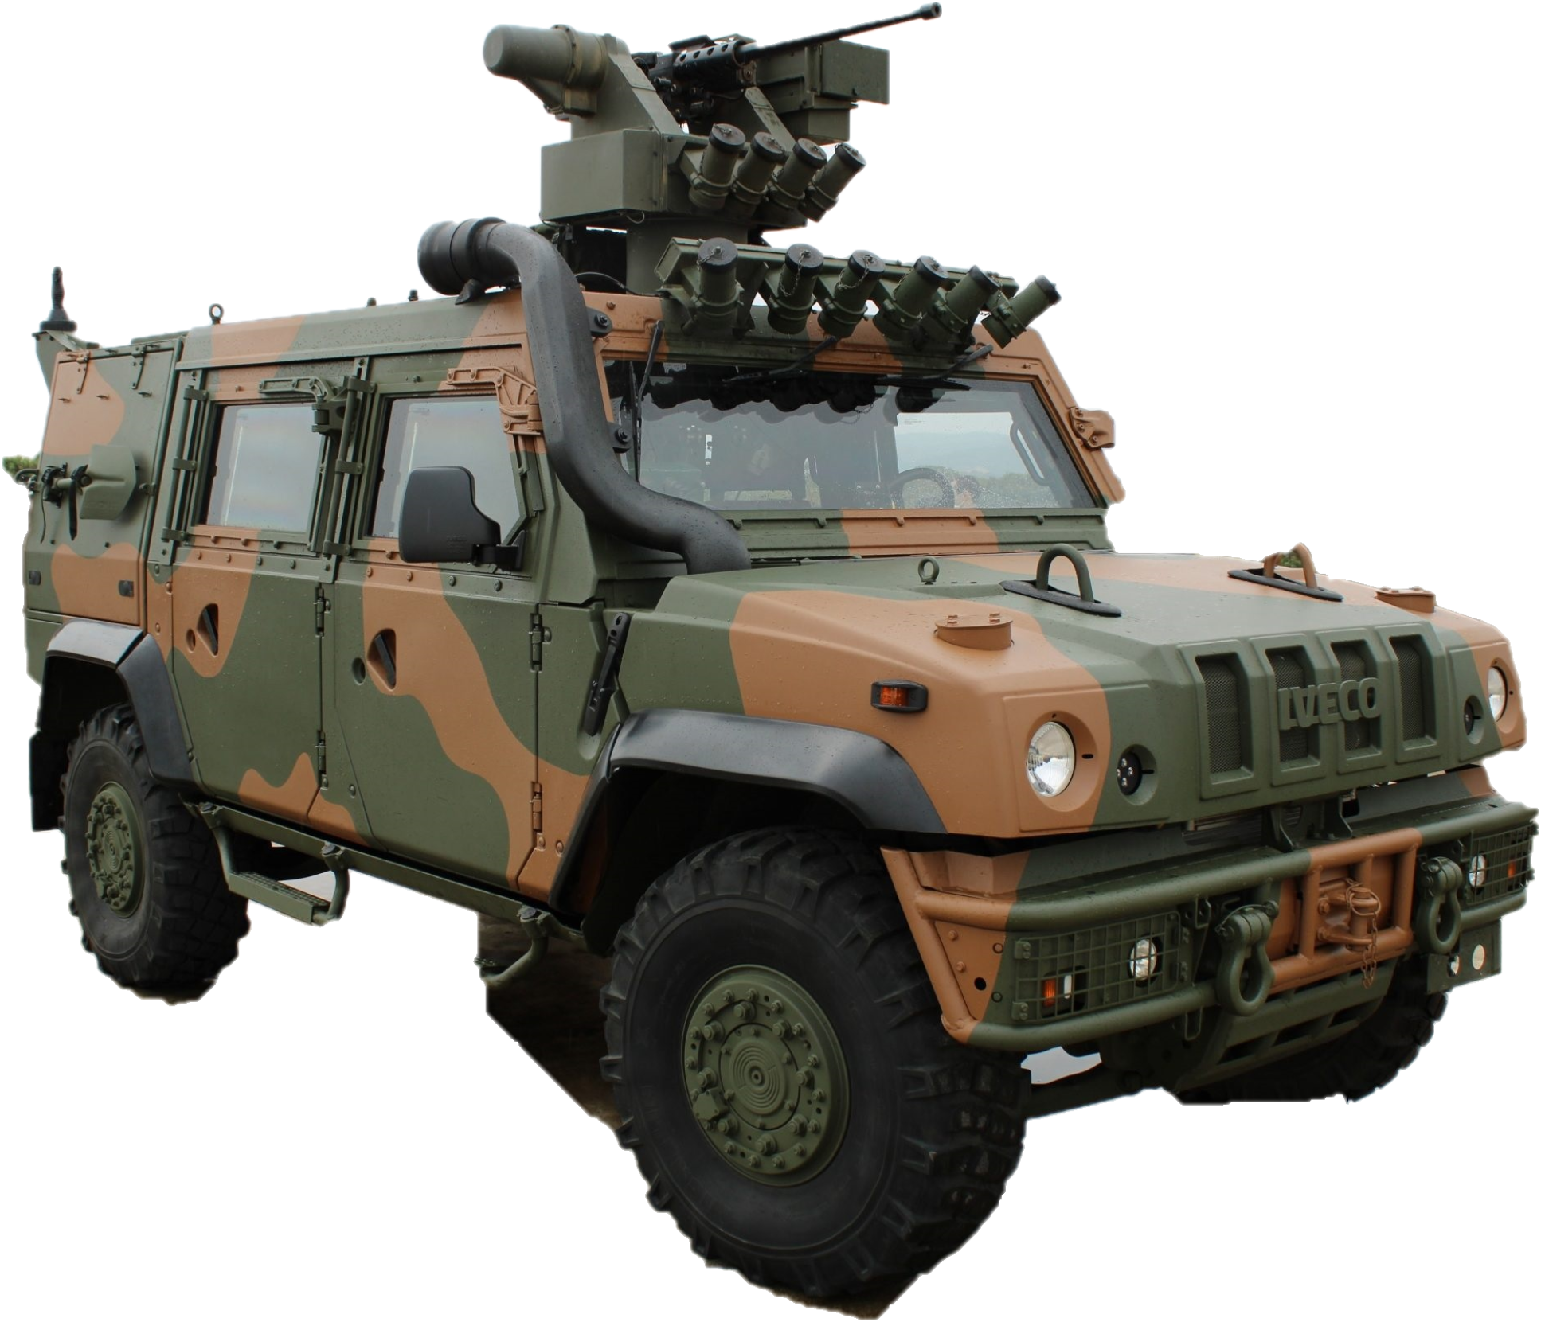



O Exército em Números
94
Helicópteros
34 Fennec,
34 Pantera, 4 Black Hawk, 8 Cougar, 14 Jaguar
4.353
Armamentos pesados
Astros, obuseiros
e morteiros
100
Operações/dia
(6 a 7 mil militares/dia)
2.195
Blindados SR/SL
Espinha Dorsal do poder
de combate do
Exército
8.032
Estudantes militares
359.888
Armamentos leves e Faca Cmb
De dotação individual do combatente
24.155
Viaturas não blindadas
13.319
Mulheres
213.217
Militares na ativa
673
Organizações Militares
Notes:
Os meios que dispomos não são muitos. A título de exemplo, a Ucrânia, quando começou a Guerra com a Rússia, possuía cerca de 170 helicópteros, temos 94. A Ucrânia possuía cerca de 2.500 blindados, possuímos 1.916. Possuía cerca de 13.000 “bocas de fogo”, o Brasil possui, hoje, menos da metade disso. Possuía cerca de 215.000 militares, efetivo maior que o do Exército brasileiro.
O efetivo que está previsto é o que está em portaria. Lembro que em virtude da Lei de Reestruturação este efetivo será reduzido em mais 6,5% até o ano de 2029, quando teremos cerca de 200 mil militares.
Destaco também a quantidade de OM da nossa Força (673), permitindo uma muito boa capilaridade.
Quantidade de Blindados por tipo: Urutu: 101; Cascavel: 409; Guarani: 596; Leopard: 220; M113: 596; Outras Vtr série M: 256; Lince: 16
Quantidade de Armamento Pesado: 391 Obuseiros rebocados; 3.561 morteiros; 38 Lançadoras ASTROS; 175 canhões sem recuo; 188 peças AAAe não blindadas.

Slide 6
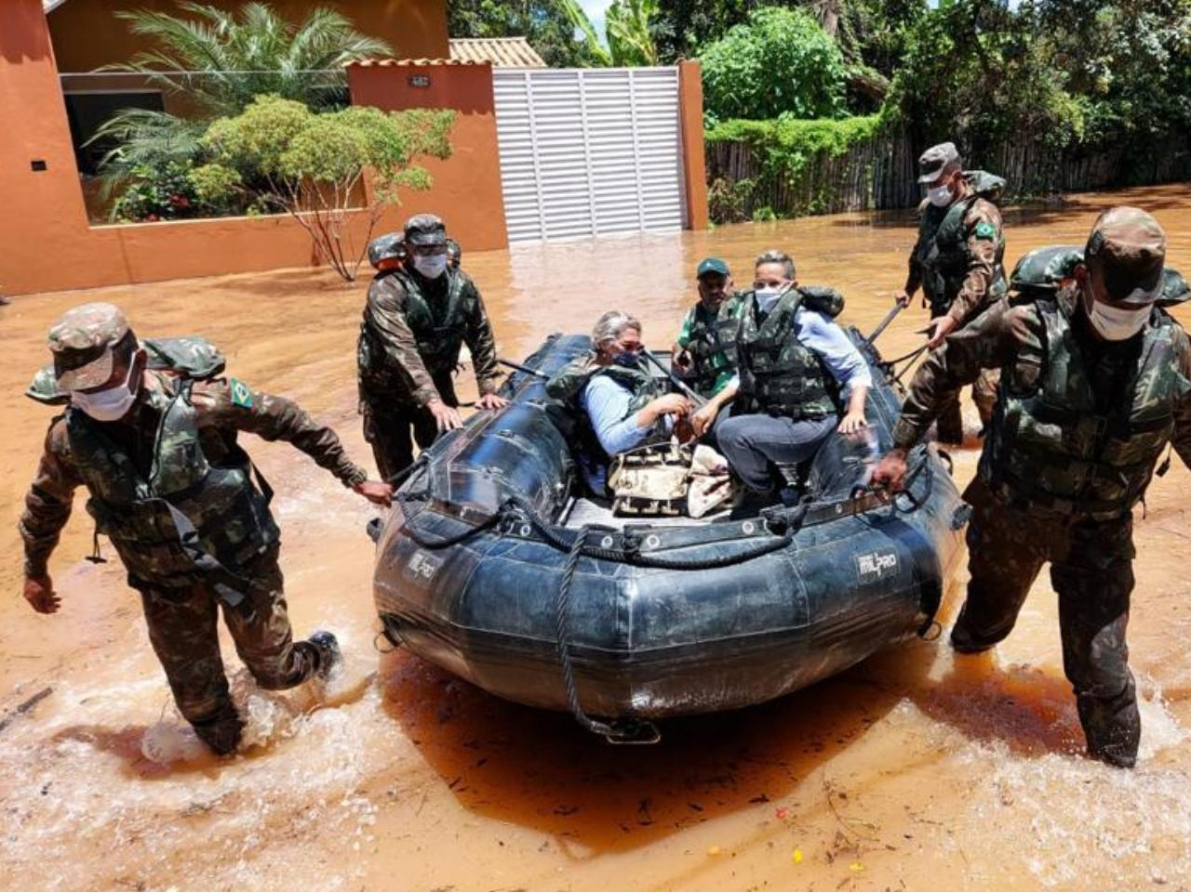

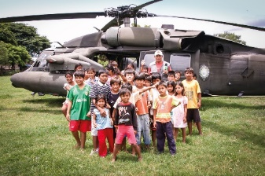
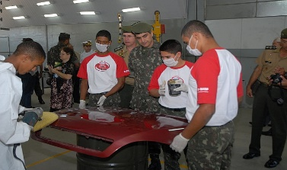
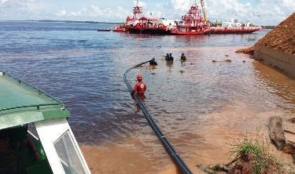
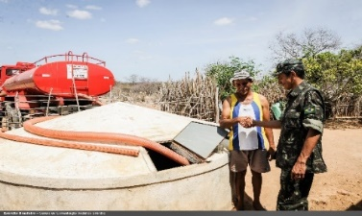
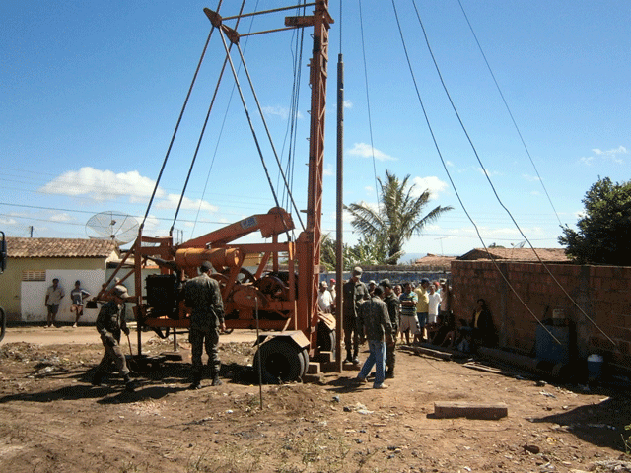
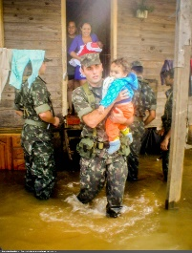
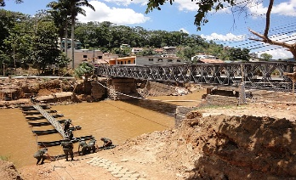
Quem somos nós:
O Exército Brasileiro – Mão Amiga
 | QUANTIDADE DE OPERAÇÕES/PROGRAMAS | NÚMERO DE FAMÍLIAS ASSISTIDAS
CAPACITAÇÃO E ATENDIMENTO | 5 | 555.500
SECAS | 2 | 327.500
ENCHENTES | 6 | 28.500
TOTAL: 911.500 FAMÍLIAS ASSISTIDAS em 2023
Notes:
Alguns números da Mão amiga:
Capacitação e atendimento: apoio a indígenas, Projeto Soldado Cidadão e Força no esporte, Amazônia Conectada e Operação Acolhida.
Secas: Nordeste e Sul.
Enchentes: BA, AP, PE, RN, RJ, SP, SC, MG, PA, MG e AC (10 estados)

Slide 7
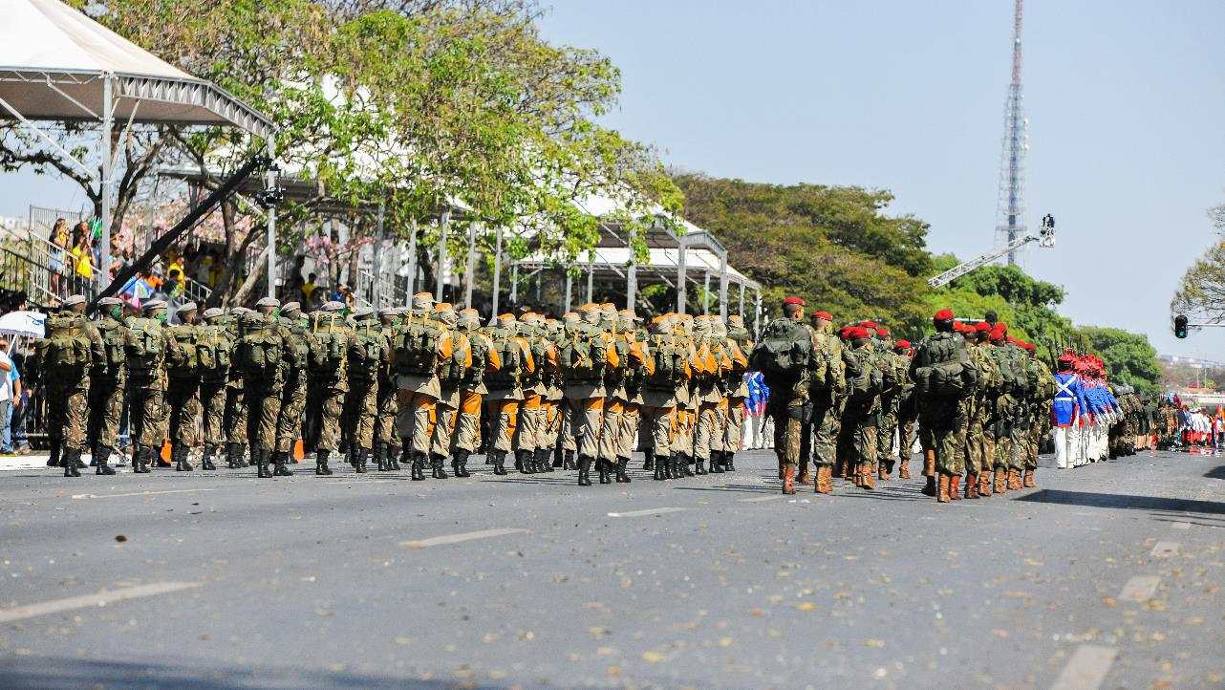











A Força Terrestre
PRESENÇA NACIONAL
8 Comandos Militares de Área
12 Regiões Militares
25 Brigadas Inf/Cav
6 Comandos especializados
673 Organizações Militares
213.217 homens e mulheres
BELÉM/PA
MANAUS/AM
RECIFE/PE
BRASÍLIA/DF
CAMPO GRANDE/MS
RIO DE JANEIRO/RJ
SÃO PAULO/SP
115.000 homens e mulheres
PORTO ALEGRE/RS
75.000 homens e mulheres
63.184 homens e mulheres
Notes:
A Força Terrestre é o instrumento que deve ser preparado e mantido em permanente estado de prontidão para o cumprimento da missão do Exército
Efetivo previsto em portaria: 213.217. A Ucrânia, a título de comparação, no início do conflito em 2022, tinha efetivo de cerca de 215 mil militares no Exército.
Dados comparativos: Efetivo do Exército - Brasil (população: 215 milhões Hab), França (população: 68 milhões), Espanha (48 milhões) e Alemanha (84 milhões).
Comparativamente, nosso efetivo é pequeno. A França, cujo território equivale ao estado da BA, tem 54% de nosso efetivo. A Espanha, equivalente ao território de MG, tem 35% de nosso efetivo. E a Alemanha, cujo território equivale ao do MS, tem efetivo de 30% do nosso.

Slide 8


O Exército Brasileiro concebe o cumprimento de sua destinação constitucional por meio da manutenção da Força em adequado estado de prontidão, estruturada e preparada para o cumprimento de missões operacionais terrestres, conjuntas e interagências.
Notes:
Trecho da ESTRATÉGIA NACIONAL DE DEFESA:
A concepção estratégica de defesa do País, em tempo de paz ou de crise, está pautada na capacidade de dissuasão para inibir eventuais ameaças, observando o estabelecido na Constituição, nos preceitos do direito internacional e nos compromissos firmados pelo País.
Papel fundamental exercem os projetos estratégicos, uma vez que agem como indutores do processo de transformação em curso no Exército Brasileiro. Sua continuidade constitui a forma mais adequada de permitir a necessária evolução tecnológica e doutrinária da Força Terrestre, mantendo-a em patamares de relevância operacional, compatíveis com o grau de dissuasão desejado, ou para seu emprego efetivo nas missões atribuídas pelo Estado

Slide 9

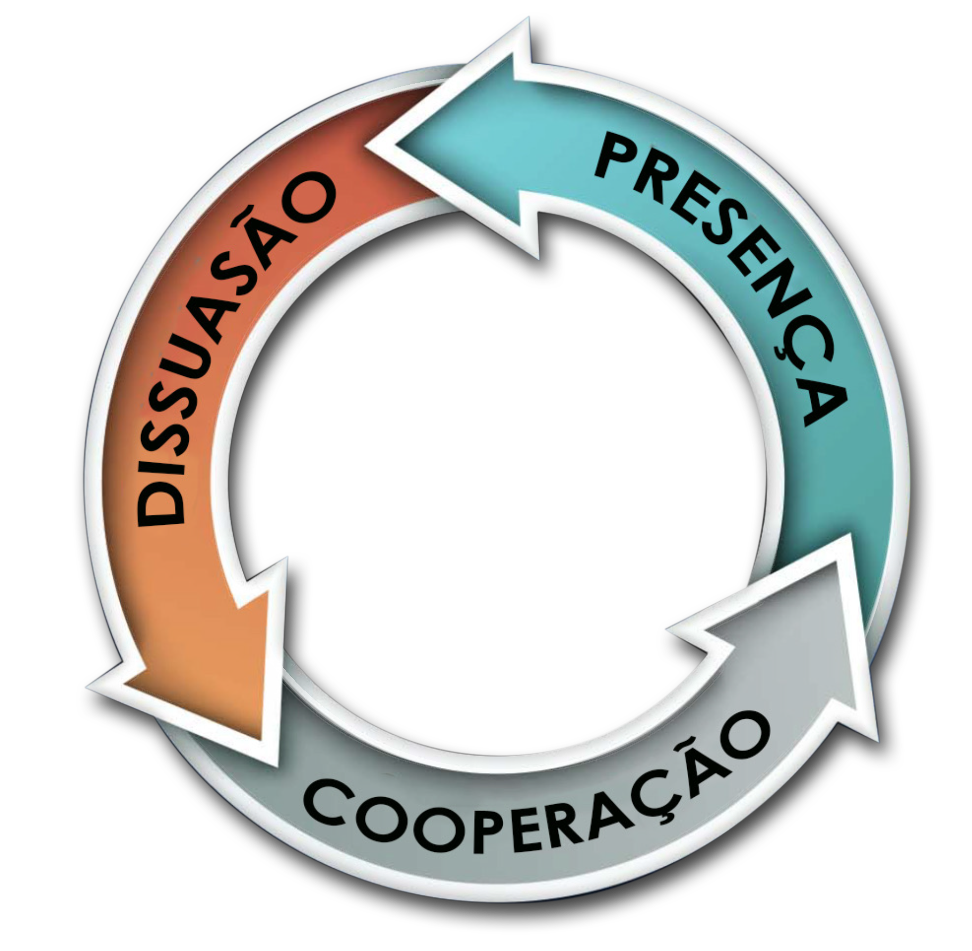

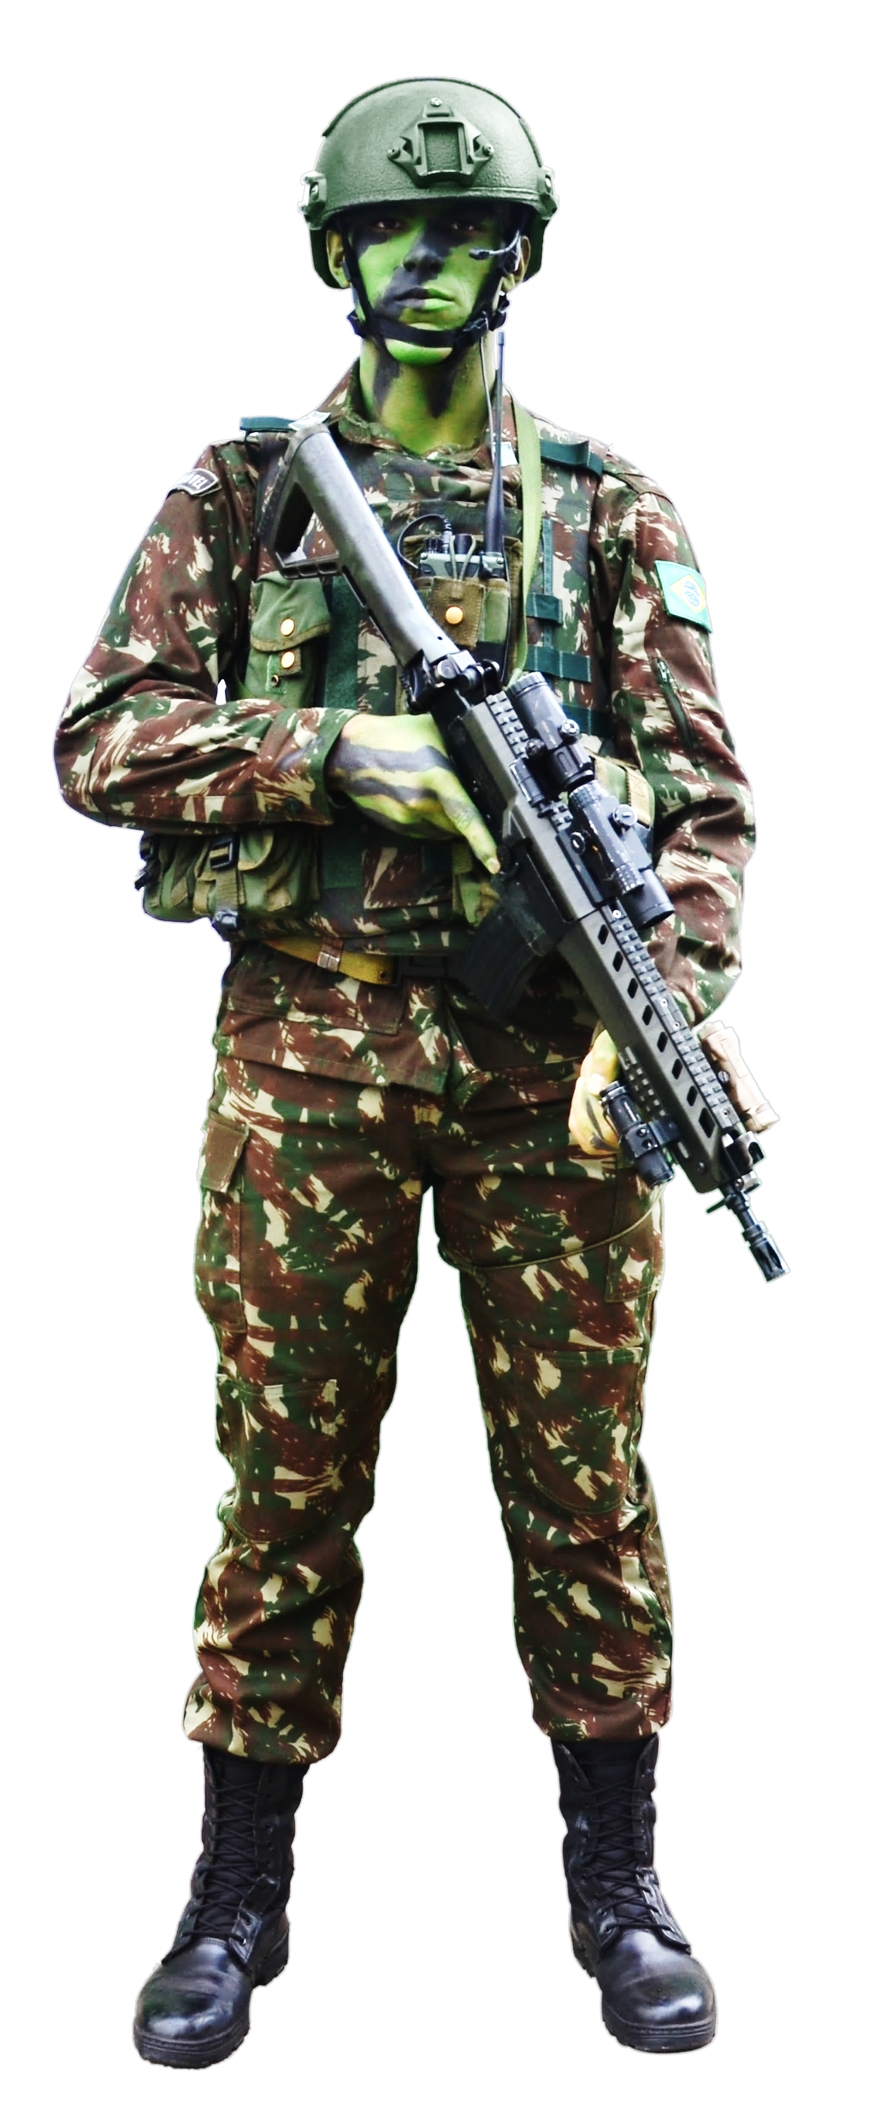

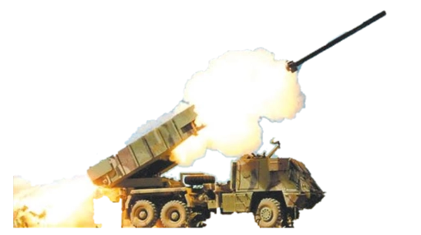
Abordagens Estratégicas
Notes:
- Para cumprir nossa missão, adotamos uma estratégia com três abordagens: PRESENÇA, DISSUASÃO e COOPERAÇÃO.
- Até recentemente, nossa estratégia era bastante interior (fechada) contemplando a presença e a dissuasão. Contudo, houve uma mudança nesta abordagem e ganhou relevância a cooperação que busca fortalecer os laços de amizade com outros países, bem como projetar o Brasil como um país que contribui para a estabilidade e segurança mundiais.
Vamos começar falando da Estratégia da PRESENÇA.
Esta Estratégia herdamos dos portugueses, para eles só existia o controle efetivo do território do Estado com a presença de aquartelamentos em todos os rincões, especialmente naqueles mais estratégicos (fortes históricos).
Nesse sentido, o Exército possui instalações militares em todas as unidades da federação (conforme mostramos em slide anterior são 673 OM).
Nós somos a única presença do Estado em muitos lugares deste País, especialmente na Amazônia.
Nesse slide, vemos a distribuição das Brigadas, Grupamentos de Engenharia, Comando de Artilharia, Comando de Operações Especiais, Aviação do Exército e Artilharias Divisionárias pelo país. Percebemos que a F Ter representa 60% do Exército (126.119/213.217).
É esta capilaridade que nos permite, quando acontece uma catástrofe, como a que vimos em São Sebastião, estarmos de imediato num local de desastre natural para apoiar a população.

Slide 10

Abordagens Estratégicas
Notes:
Dissuasão:
Esta estratégia está muito embasada na abordagem sobre a natureza da guerra de Clausewitz (duelo de vontades). Se um contendor tiver a percepção de que as chances de submeter a vontade do adversário são pequenas, ele tende a não atacá-lo, pois as chances de submetê-lo são pequenas e, ainda, corre o risco de vir a ser submetido.
É essencialmente uma estratégia que requer meios modernos e adequados assim como recursos humanos atualizados e preparados.

Slide 11
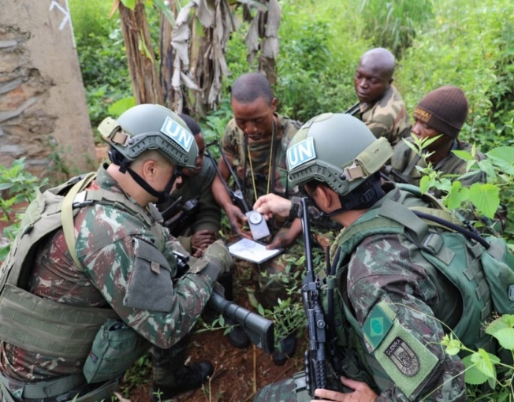
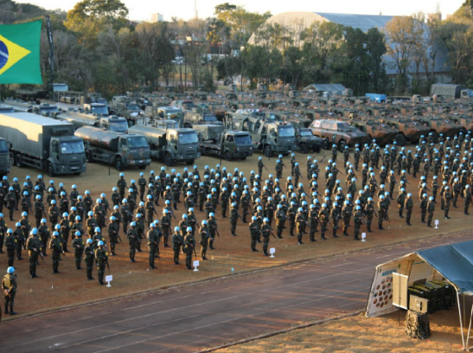


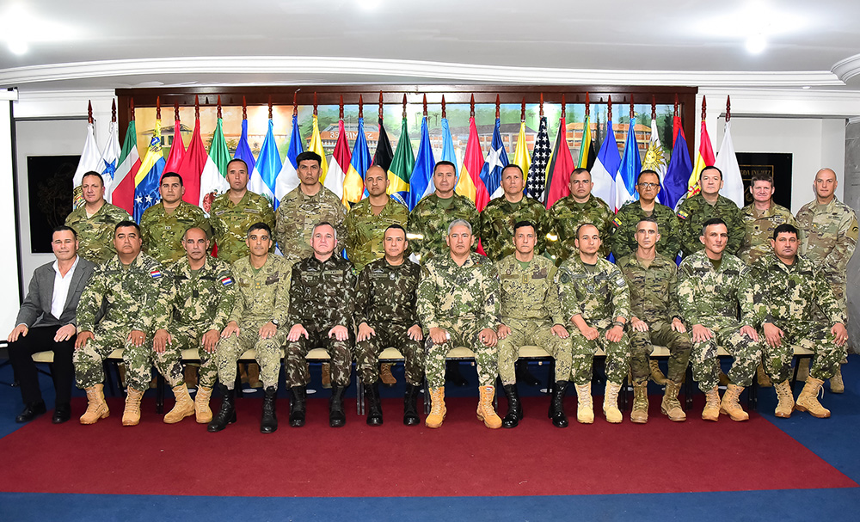
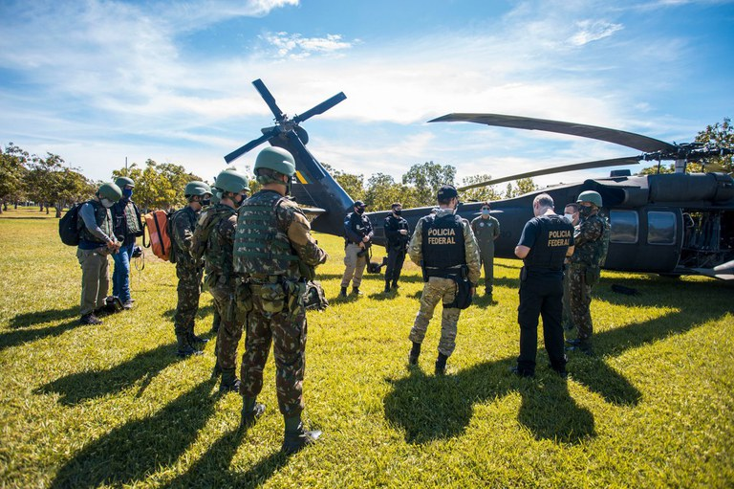
Abordagens Estratégicas
Notes:
No âmbito da cooperação, estreitamos os laços com as Nações Amigas, obtendo conhecimentos importantes de nações mais desenvolvidas, exercemos influência no cenário internacional e nos abrimos a novas oportunidades.

Slide 12
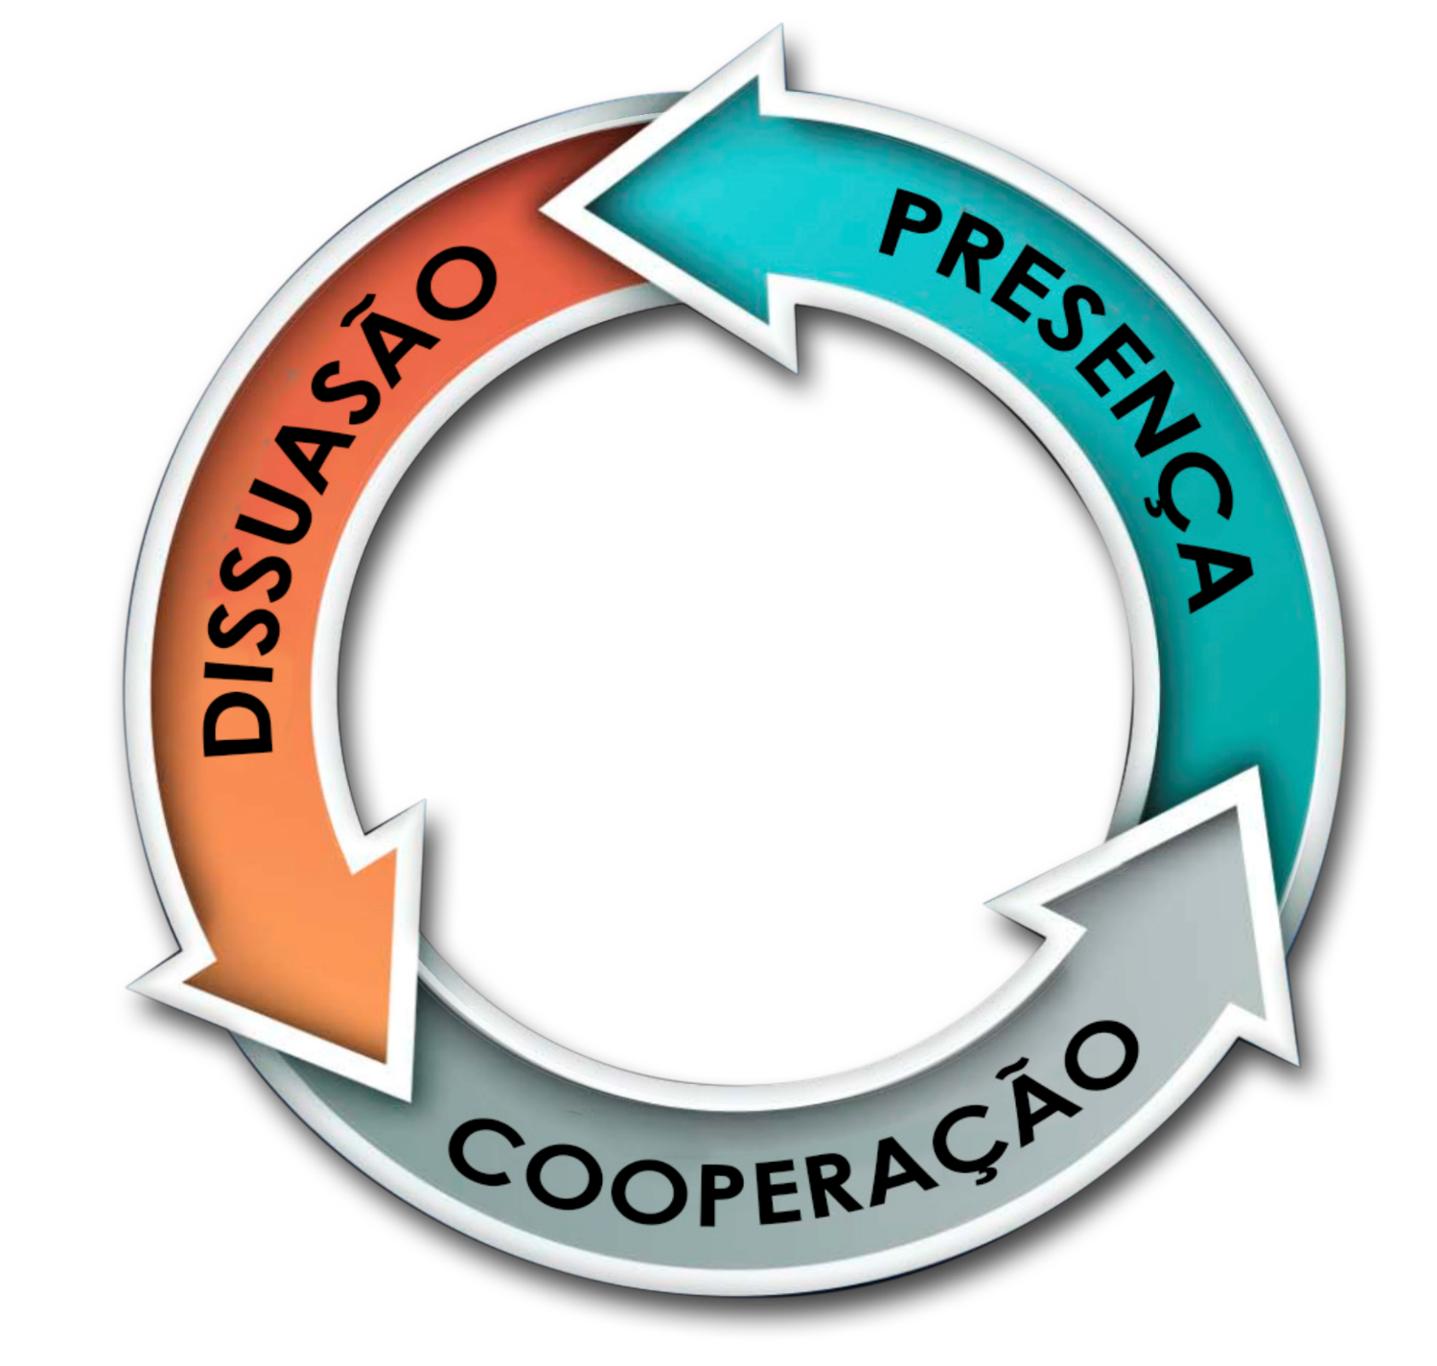

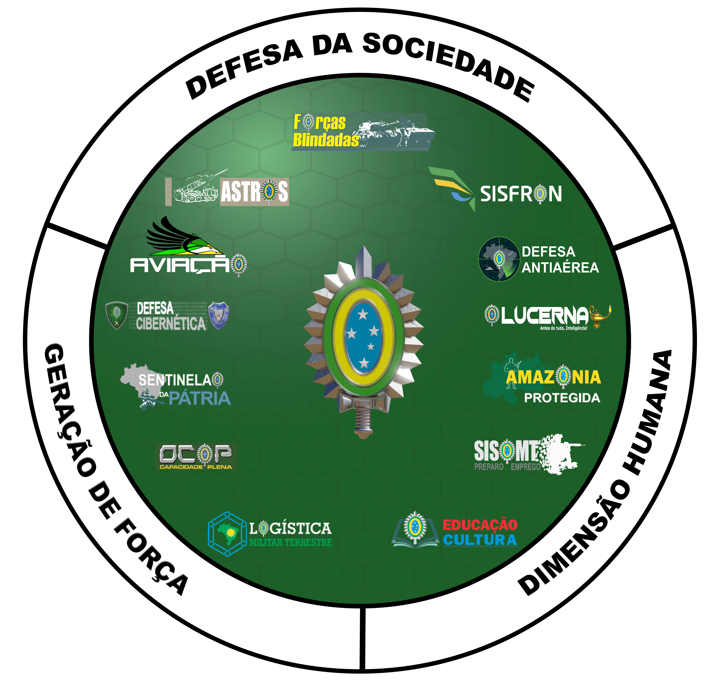






Notes:
Essas abordagens estratégicas que acabamos de ver são garantidas pelo Portfólio Estratégico do Exército.
Cada um dos 13 (treze) Prg EE contribui para atingir um ou mais Objetivos Estratégicos do Exército, gerando as capacidades necessárias para que o Exército Brasileiro cumpra as suas missões, de acordo com o previsto na Constituição Federal e nas demais diretrizes constantes da normativa infraconstitucional, em particular na Estratégia Nacional de Defesa.
Os resultados desses Programas, ao gerarem novas capacidades, permitem a transformação do Exército, conforme o Planejamento Estratégico, resultando em benefícios para a sociedade e para a defesa do Estado.
Passarei a destacar alguns dos nossos programas. Aqueles que julgamos importantes e que permitem que os senhores parlamentares contribuam com EMENDAS PARLAMENTARES.

Slide 13
Notes:
Em termos de investimento, aquelas que possivelmente tenham melhores condições de receber EMENDAS PARLAMENTARES:
CIBERNÉTICA
FORÇAS BLINDADAS
ASTROS
AVIAÇÃO
ARTILHARIA ANTIAÉREA
SISFRON

Slide 14
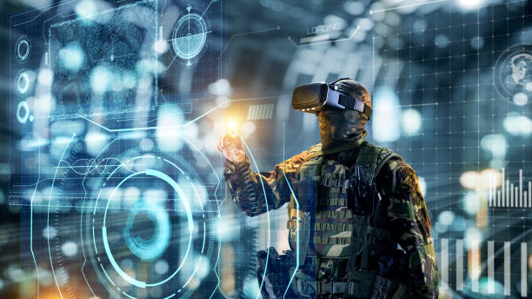
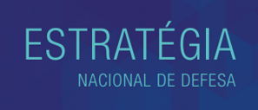





A “fronteira cibernética” já é imensa e não para de crescer.
Notes:
Três setores tecnológicos são essenciais para a Defesa Nacional: o nuclear, o cibernético e o espacial. Portanto, são considerados estratégicos e devem ser fortalecidos. Como decorrência de sua própria natureza, transcendem à divisão entre desenvolvimento e defesa e entre o civil e o militar.
Importa, nesse contexto, a capacitação do País como um todo, bem como conferir ao Poder Nacional condições de adaptar-se às circunstâncias e de servir-se do potencial de emprego que abrigam.
Esses setores estratégicos apresentam elevada complexidade, de forma que, ao mesmo tempo em que demandam liderança centralizada, requerem estreita coordenação e integração de diversos atores e áreas do conhecimento.
Cabe ao Exército a responsabilidade pelo Setor Cibernético.

Slide 15







Brasil sofreu 103,16 bilhões de tentativas de ataques cibernéticos em 2022 – 2º mais visado da América Latina
O Exército está linkado com a rede Governamental de Segurança Cibernética
O Exercício Guardião Cibernético promove o desenvolvimento de estratégias de cibersegurança para vários setores: financeiro, energético, nuclear, transportes, defesa...
Prestação de apoio em segurança e resiliência cibernética a várias entidades
Investimentos 2023
US$ 11.2 BILHÕES
US$ 16.8 MILHÕES
NECESSIDADE DE MAIS INVESTIMENTOS NA ÁREA PARA ATENDER À DEMANDA CRESCENTE
Notes:
DEFESA CIBERNÉTICA
- O Brasil sofreu 103,16 bilhões de tentativas de ataques cibernéticos no ano passado. Dados revelam que o país foi o segundo mais visado da América Latina, atrás apenas do México. Em âmbito global, 82% dos cibercrimes motivados financeiramente envolveram o emprego de ransomware (tipo de ataque que sequestra os dados de um computador via criptografia e exige um resgate financeiro para liberar os dados)
- O Exercício Guardião Cibernético terá sua 5ª edição e é um caso de sucesso na segurança cibernética (5 OUT). Diversos observadores internacionais comparecem o exercício e o Brasil tem sido uma referência para outro países em termos da condução desse exercício.
O Exército, por meio do ComDCiber, apoia o GSI e o MD na construção e fortalecimento de uma rede de segurança.
Diversas entidades da Administração Pública Federal tem sido apoiadas pelos Guerreiros Cibernéticos do Exército, dentre elas: MRE, Correios, Itaipu, CENSIPAM (Centro Gestor e Operacional do Sistema de Proteção da Amazônia), MD etc.

Slide 16

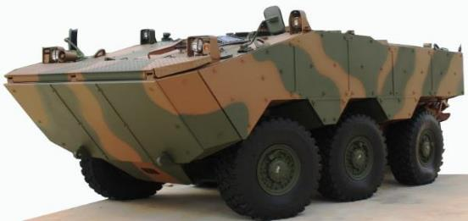
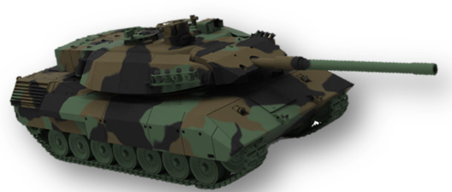
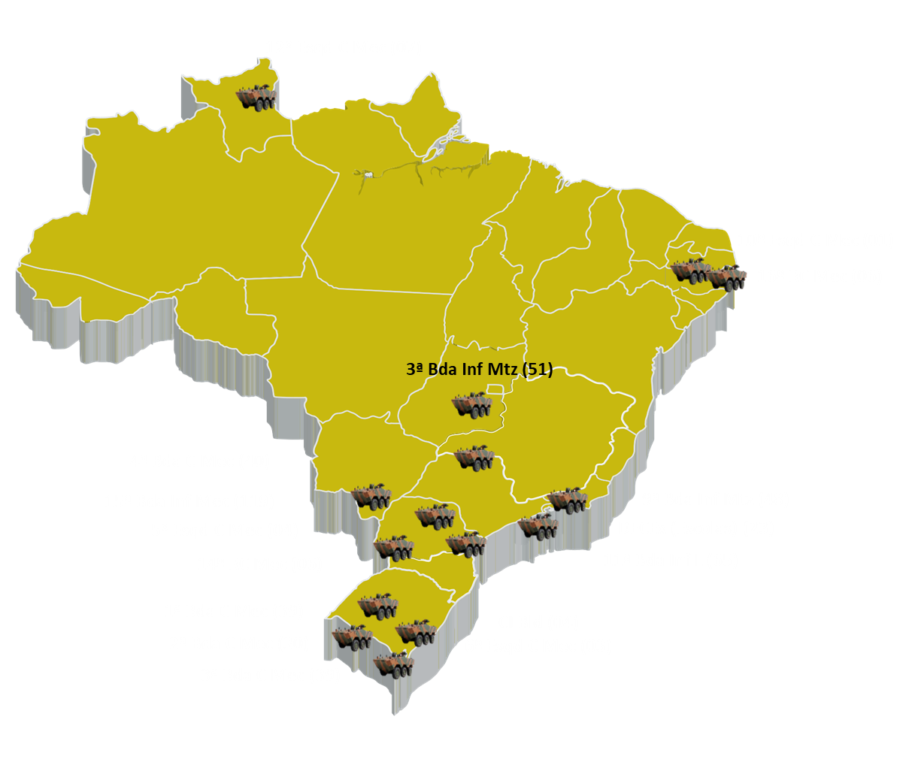
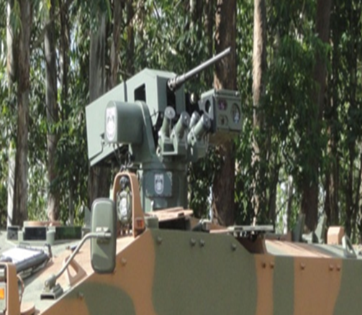
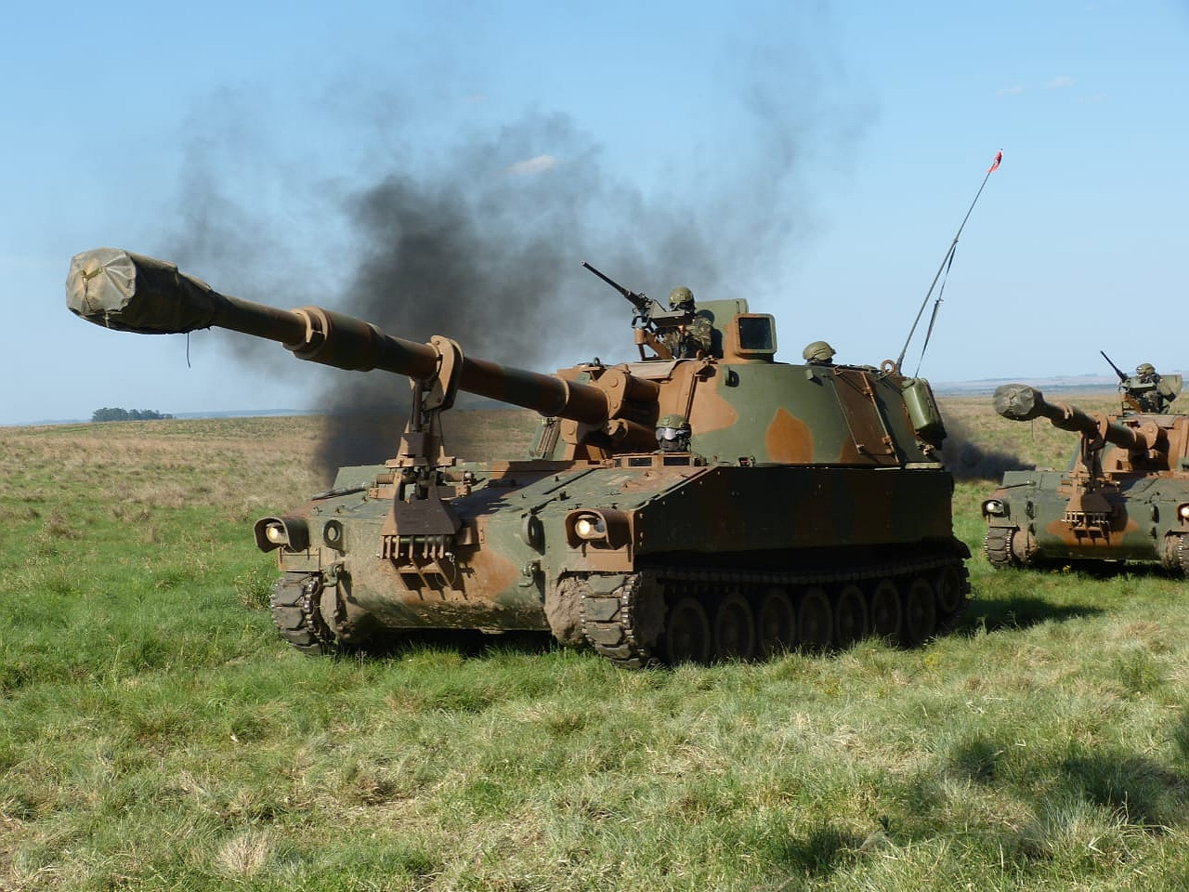




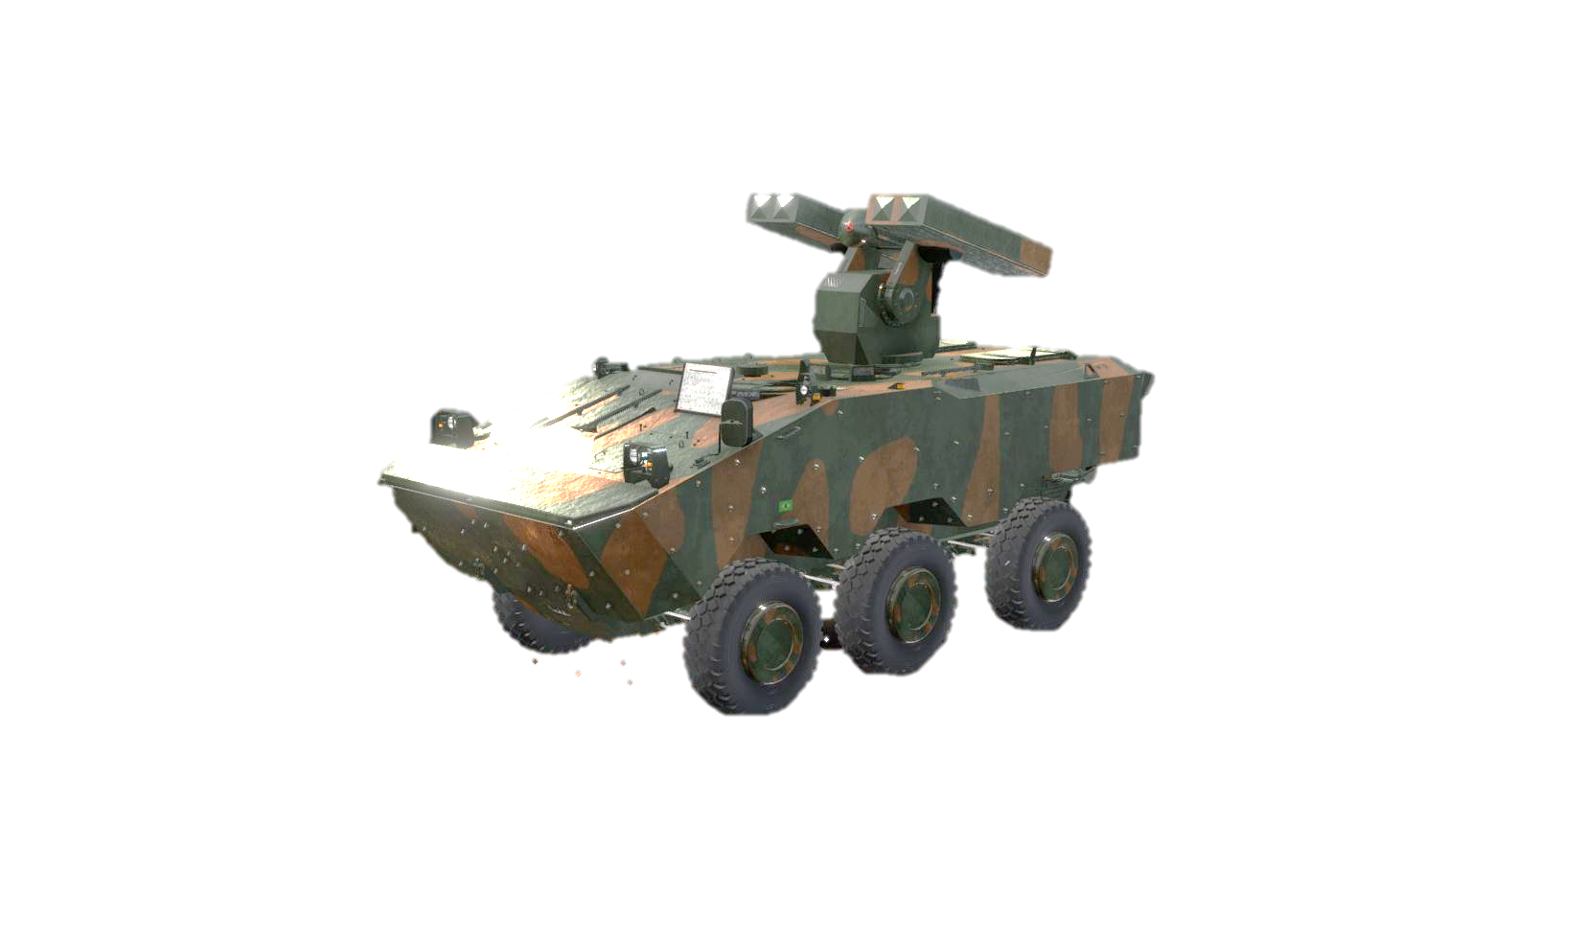
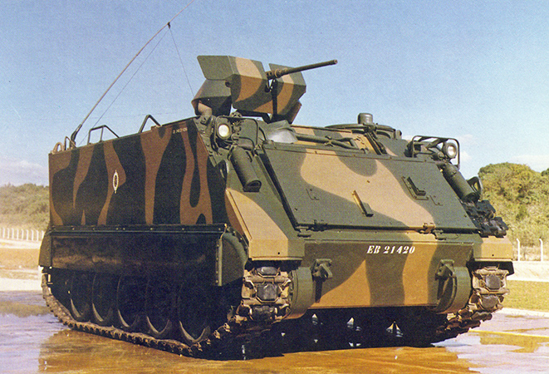
DEZ 2023:
656 INCORPORADOS
(+ 60 POR ANO ATÉ 2034)
PLATAFORMA 6x6
VBC LEOPARD
SISTEMAS DE ARMAS
REMAX E MANUAIS
M109 A5+ BR 155AP
TIPO
RODA | 1.122 | 2.300 | 369 | 1.650 | 810
LAGARTA | 881 | 9.000 | 6.840 | 17.200 | 608
TOTAL | 2.003 | 11.300 | 7.209 | 18.850 | 1.418
NOVAS VERSÕES
M113
PRODUÇÃO DE BLINDADOS SOBRE RODAS NO BRASIL E AQUISIÇÃO DE BLINDADOS SOBRE LAGARTAS NO EXTERIOR
Notes:
O Programa Estratégico do Exército Forças Blindadas tem por objetivos obter viaturas blindadas sobre rodas e sobre lagartas, além dos seus subsistemas componentes, como os sistemas de armas e comunicações, contribuindo para transformar a Infantaria Motorizada em Mecanizada (Inf Mec) e modernizar a Cavalaria Mecanizada (Cav Mec) e a Infantaria e Cavalaria Blindadas (Bld).
O Programa fomenta a pesquisa, o desenvolvimento e a inovação no País para diversas soluções em produtos de defesa e segurança, como as diversas versões da família de blindados sobre rodas e a modernização de viaturas sobre rodas e sobre lagartas, assim como os tecnológicos sistemas de armas remotamente controladas e os sistemas de comando e controle (C2)
Questão do Centauro:
Ainda não foi assinado o contrato. Há duas amostras em teste (na Itália).
Planejamento: os primeiros lotes serão fabricados na Itália e a partir de 2027, deverão ser montados no Brasil.
Transferência de Tecnologia (compensação/offset): fabricação da munição 120mm pela Imbel; desenvolvimento de simuladores; e linha de montagem das torres.
POR FIM, QUANDO COMPARADO O NÚMERO DE VEÍCULOS COM OS OUTROS PAÍSES DOS BRICS, O BRASIL ESTÁ ATRÁS DE CHINA, RÚSSIA E ÍNDIA E À FRENTE DA ÁFRICA DO SUL.

Slide 17

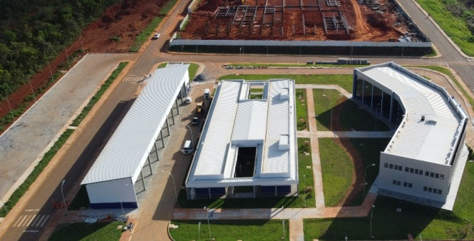
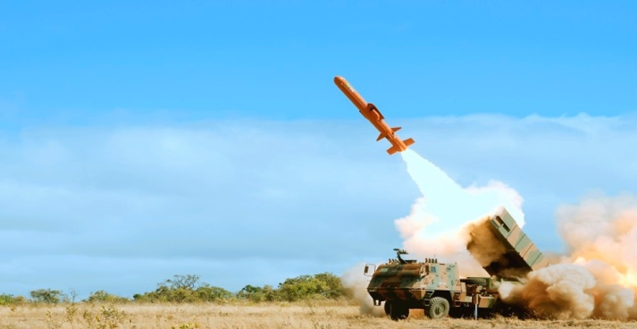
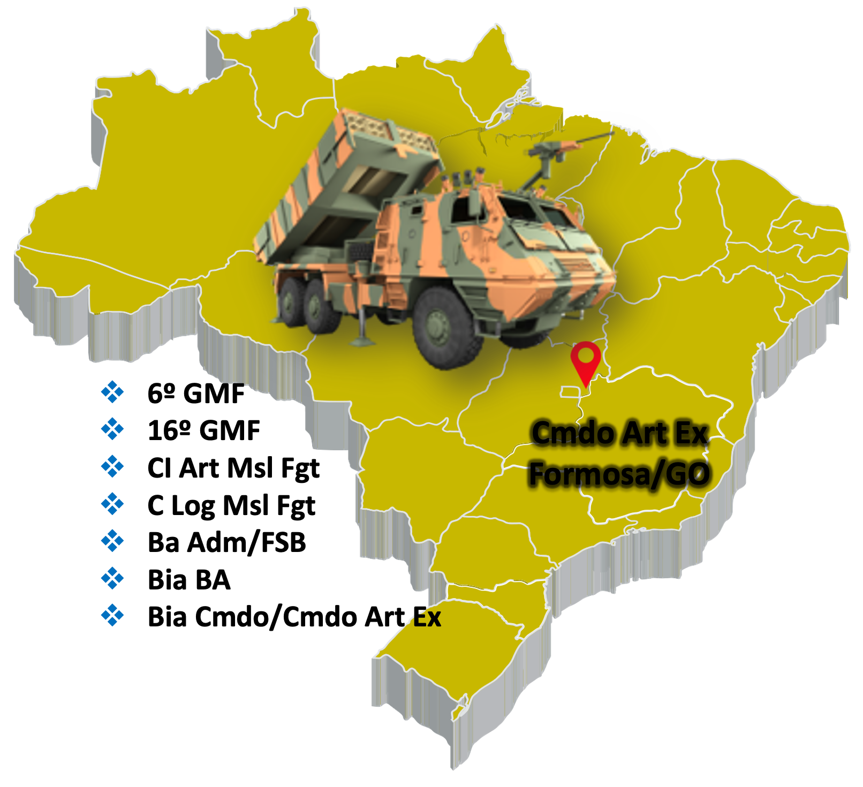
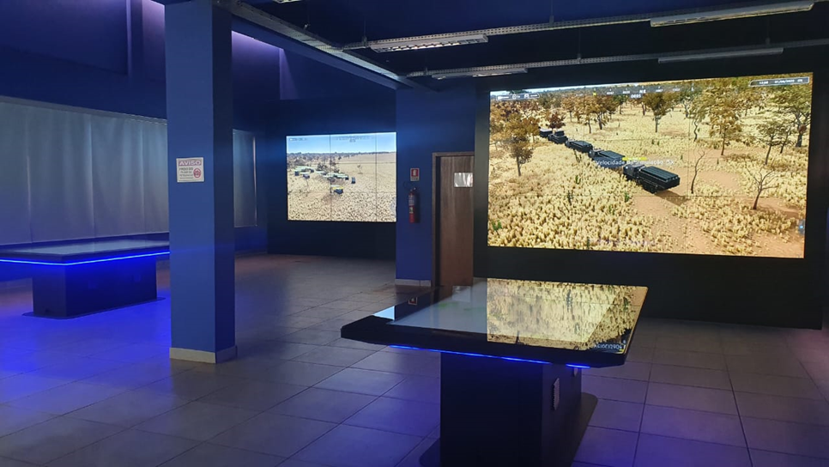
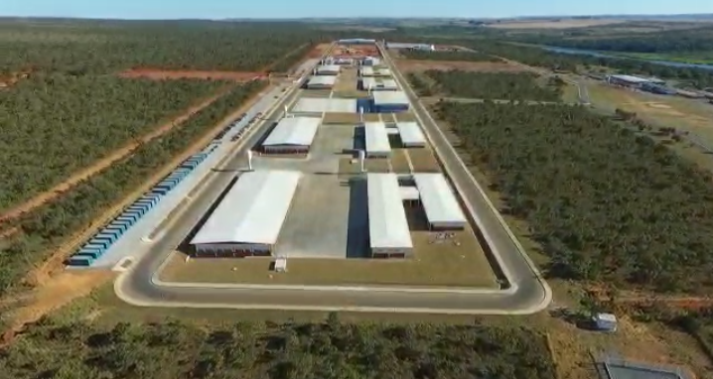



Comando de Artilharia do Exército
Míssil Tático de Cruzeiro
Simuladores (EB e UFSM)
16º GMF
VIATURAS DO SISTEMA
 | 78 | 3.887 | 1.500 | 3.145 | 101
Sistema Transportável de Rastreio de Engenhos em Voo
Alcance MTC
A AVIBRAS ENCONTRA-SE EM SITUAÇÃO CRÍTICA. A PRODUÇÃO DE LANÇADORES NACIONAIS PODERÁ SER ENCERRADA.
Notes:
O Programa Estratégico do Exército ASTROS visa dotar a Força Terrestre de um sistema de apoio de fogo estratégico de longo alcance e elevada precisão, capaz de empregar toda a família de foguetes
ASTROS e mísseis táticos de cruzeiro, com alcance de 300 km ou mais. O Programa também possui como objetivo implantar o Forte Santa Bárbara (estrutura física para a Artilharia de Mísseis e Foguetes
na Região Centro-Oeste), com capacidade de realizar a mobilidade estratégica.
Dentre as principais entregas do Programa pode-se destacar: a implantação do Comando de Artilharia do Exército e de suas organizações militares subordinadas, na cidade de Formosa-GO; a modernização e a aquisição de novas viaturas do Sistema ASTROS; o desenvolvimento de um míssil tático de cruzeiro com alcance de até 300 km; e o desenvolvimento do Sistema Integrado de Simulação ASTROS (SIS-ASTROS) em parceria com a Universidade Federal de Santa Maria (UFSM).
Na área de P&D encontram-se os projetos de desenvolvimento do Míssil Tático de Cruzeiro (MTC) de 300 Km e do Foguete Guiado SS-40G, ambos contratados junto à empresa AVIBRAS e executados em parceria com o Exército Brasileiro (EB), bem como o Sistema Integrado de Simulação ASTROS (SIS-ASTROS), desenvolvido pela Universidade Federal de Santa Maria (UFSM)
“O MTC é um dos maiores avanços tecnológicos do país nos últimos anos. Ele muda a dimensão estratégica do país. (...) Isso muda a postura estratégica, porque isso simplesmente nos dá o poder de atuar a uma distância muito grande e evitar qualquer tipo de concentração de força que seja antagônica a nós, junto a nossa fronteira.”
Gen Div Neiva - S Cmt COLOG à época
POR FIM, QUANDO COMPARADO O NÚMERO DE VIATURAS DO SISTEMA DE LANÇAMENTO DE FOGUETES COM OS OUTROS PAÍSES DOS BRICS, O BRASIL ESTÁ ATRÁS DE RÚSSIA, CHINA E ÍNDIA E À FRENTE DA ÁFRICA DO SUL.

Slide 18





TIPO DE HELICÓPTERO
BÁSICO | 213 (94) | 353 | 903 | 938 | 77
DE ATAQUE | 4 (0) | 537 | 36 | 281 | 12
TOTAL | 217 (94) | 890 | 939 | 1219 | 89
A PARTIR DE 2025, 12 AERONAVES SERÃO APOSENTADAS. O APOIO À POPULAÇÃO, SOBRETUDO EM ÁREAS REMOTAS, BEM COMO A PRONTA-RESPOSTA DA FORÇA FICARÃO COMPROMETIDAS
Notes:
O Programa Estratégico do Exército Aviação do Exército tem como objetivo principal readequar o Sistema Aviação do Exército em função das demandas atuais e futuras do Exército Brasileiro e da sociedade
brasileira.
Dentre as principais entregas do Programa destacam-se: a modernização de 34 Aeronaves HM-1 Pantera; a modernização de 34 Aeronaves HA-1 Esquilo / Fennec; a adequação das instalações
do Comando de Aviação do Exército; a aquisição de um simulador de voo de Aeronave Pantera K2; e a aquisição de um Sistema de Armamento Axial e de Imageamento para Helicópteros (SiAAIH).
Vale salientar o emprego dual da capacidade aeromóvel. Da mesma forma que as asas rotativas podem são empregadas para o transporte de tropa e equipamento bélico, elas põem ser utilizadas para o socorro à população afetada por enchentes ou para o transporte de suprimentos e medicamentos.
Entre parênteses, a parcela do Exército no total das Forças Armadas.
POR FIM, QUANDO COMPARADO O NÚMERO DE HELICÓPTEROS BÁSICOS E DE ATAQUE (O EXÉRCITO NÃO POSSUI HELICÓPTEROS DE ATAQUE) COM OS OUTROS PAÍSES DOS BRICS, O BRASIL ESTÁ ATRÁS DE RÚSSIA, CHINA E ÍNDIA E À FRENTE DA ÁFRICA DO SUL.

Slide 19









Centros de Operações Antiaéreas (COAAe)
Sistemas de Mísseis IGLA S
Viaturas Blindadas Antiaéreas – GEPARD 1A2
P&D do Radar M200 VIGILANTE
PEÇAS DE ARTILHARIA
BAIXA ALTURA | 170 | 1.508 | 870 | 776 | 136
MÉDIA ALTURA | 0 | 430 | 138 | 400 | 0
GRANDE ALTURA | 0 | 2.088 | 16 | 670 | 0
TOTAL | 170 | 4.026 | 1.024 | 1.846 | 136
Radares SABER M60 2.0
Viatura Blindada de Combate Antiaérea -
Média Sobre Rodas
Sistemas de Mísseis
RBS 70/RBS 70 NG
O BRASIL É VULNERÁVEL. PRECISAMOS PROTEÇÃO DE MÉDIA ALTURA
Notes:
A principal finalidade deste programa é reequipar as atuais Organizações Militares (OM) de Artilharia Antiaérea do Exército Brasileiro, mediante a aquisição de novos meios, modernização dos meios existentes, desenvolvimento de itens específicos pelo fomento à Indústria Nacional de Defesa, capacitação de pessoal e a implantação de um Sistema Logístico Integrado (SLI), para oferecer suporte aos Produtos de Defesa (PRODE), durante todo o seu ciclo de vida. A opção pela aquisição de meios modernos de DAAe e a sua nacionalização, além de considerar o que há de mais moderno no segmento de defesa, permitirá que o Exército Brasileiro cumpra, com elevada margem de sucesso, as diversas missões militares inerentes à defesa do espaço aéreo, de áreas sensíveis (refinarias, aeroportos, usinas hidrelétricas, centros de poder, dentre outros), de pontos sensíveis e de tropas, estacionadas ou em movimento, contra vetores aeroespaciais hostis.
BAIXA ALTURA: ATÉ 3 MIL METROS
MÉDIA ALTURA: ATÉ 15 MIL METROS
GRANDE ALTURA: ACIMA DE 15 MIL METROS
O valor aproximado de uma Bia AAAe Me Altu é de US$ 200 milhões.
POR FIM, QUANDO COMPARADO O NÚMERO DE PEÇAS DE ARTILHARIA ANTIAÉREA (O BRASIL NÃO POSSUI ARTILHARIA DE MÉDIA E GRANDE ALTURA) COM OS OUTROS PAÍSES DOS BRICS, O BRASIL ESTÁ ATRÁS DA CHINA, DA RÚSSIA E DA ÍNDIA E À FRENTE DA ÁFRICA DO SUL.

Slide 20







Fase 7
Fase 3A
Apoio à decisão
Fase 2
Apoio à Decisão
Fase 3
Sensoriamento
Apoio à Operação
A CONCLUSÃO DO PROGRAMA PERMITIRÁ MELHORAR O COMBATE AOS CRIMES TRANSFRONTEIRIÇOS E AMBIENTAIS
Notes:
O Sistema Integrado de Monitoramento de Fronteiras – SISFRON é um sistema de sensoriamento e de apoio à decisão em apoio ao emprego operacional, atuando de forma integrada, cujo propósito é fortalecer a presença e a capacidade de monitoramento e de ação do Estado na faixa de fronteira terrestre, potencializando a atuação dos entes governamentais com responsabilidades sobre a área.
Os meios de sensoriamento do SISFRON estarão desdobrados ao longo dos 16.886 quilômetros da linha de fronteira, monitorando uma faixa de 150 Km de largura ao longo dessa linha, o que favorecerá o emprego das organizações subordinadas aos Comandos Militares do Norte, da Amazônia, do Oeste e do Sul. Além disso, servirá de instrumento para a atuação integrada dos vários escalões de emprego da Força Terrestre, desde patrulhas e postos de controle na faixa de fronteira, passando pelos batalhões, brigadas, divisões, Comandos Militares de Área e chegando ao Comando de Operações Terrestres (COTER), em Brasília.
POR FIM, O PROGRAMA SISFRON ERA UM PROJETO COM DATA PARA SER CONCLUÍDO EM 2039. PORÉM, TRANSFORMADO EM PROGRAMA NÃO TEM MAIS PRAZO PARA SER ENCERRADO E SEUS MEIOS DEVEM SER RENOVADOS CONFORME A TECNOLOGIA AVANÇA:
- ATUALMENTE, FOI CONCLUÍDO 19,4 % DO PROGRAMA, AINDA FALTAM MAIS DE 80% PARA SEREM CONCLUÍDOS.

Slide 21





Considerações Finais
TIPO DE MATERIAL
BLINDADOS | 2.003 | 11.300 | 7.209 | 18.850 | 1.418
ASTROS | 78 | 3.887 | 1.500 | 3.145 | 101
HELICÓPTEROS | 217 (94) | 890 (0) | 939 (347) | 1219 (1048) | 89 (0)
ANTIAÉREA | 170 | 5.250 | 3.225 | 6.070 | 80
TOTAL | 2.468 | 22.505 | 12.777 | 29.259 | 1.702
TIPO DE MATERIAL
BLINDADOS | 2.003 | 806 | 721 | 425
ASTROS | 78 | 18 | 80 | 0
HELICÓPTEROS | 217 (94) | 85 (26) | 95 (49) | 230 (111)
ANTIAÉREA | 170 | 35 | 2.106 | 7
TOTAL | 2.468 | 885 | 2.956 | 543
O BRASIL NECESSITA DE MEIOS DE DEFESA COMPATÍVEIS COM A SUA ESTATURA
POLÍTICO-ESTRATÉGICA E COM A SUA DIMENSÃO TERRITORIAL
Notes:
Concluindo esta apresentação:
Faço aqui um resumo dos números apresentados. Entre parênteses, a parcela do Exército no total das Forças Armadas.
Percebemos que o Brasil está somente um pouco à frente da África do Sul, contudo vale lembrar que a África do Sul tem território equivalente ao estado do Pará (1.2 milhões de Km2) e sua população é de cerca de 57 milhões de habitantes (o que representa aproximadamente 25% da população brasileira).
Além disso, quando comparamos com o nosso entorno, percebemos que estamos atrás da Venezuela (28 milhões de habitantes e território de semelhante ao do MT), em termos de Lançador de Foguete e de Artilharia Antiaérea). A Colômbia (População de 52 milhões e território semelhante ao do Pará) e Chile (População de 20 milhões e território soma MG, RJ e ES) são países com dimensões menores ao Brasil.
NOSSA CONCLUSÃO É QUE O BRASIL É UM PAÍS CONTINENTAL, COM CRESCENTES DESAFIOS PARA A DEFESA, MAS QUE PERMANECE DESAPARELHADO E DEPENDENTE DE TECNOLOGIAS EXTERNAS.
O BRASIL PRECISA AUMENTAR O SEU PIB PARA QUE, AUTOMATICAMENTE, AUMENTE O VALOR DISPONÍVEL PARA INVESTIR NA DEFESA, ASSIM COMO TENHAMOS MAIS INVESTIMENTO NO DESENVOLVIMENTO DE TECNOLOGIAS NACIONAIS.

Slide 22


Novos desafios,
Mesmos valores!
Notes:
O EXÉRCITO É INSTITUIÇÃO DE ESTADO, APARTIDÁRIO, CUJO COMPROMISSO É COM A PÁTRIA BRASILEIRA.
FACE AOS NOVOS DESAFIOS, BUSCAMOS POR MEIOS MAIS MODERNOS E, TAMBÉM, ADAPTAMOS NOSSA ESTRATÉGIA.
ENTRETANTO, MANTEMOS OS NOSSOS VALORES: PATRIOTISMO, CIVISMO, FÉ NA MISSÃO DO EXÉRCITO, AMOR À PROFISSÃO, ESPÍRITO DE CORPO E APRIMORAMENTO TÉCNICO-PROFISSIONAL.

